Slide 1

Monitorización de Twitter
Presented by: Paris Martínez Ruiz
Last Update: July 15th, 2022

Slide 2
¿Cuál es el tweet con mayor repercusión social?
El sentido de la vida ya no es 42 -- Light Mental edición especial @TheBridge_Tech https://t.co/z7hOVln8Bp
Likes: 23
Retweets: 3
Replies: 2

Slide 3
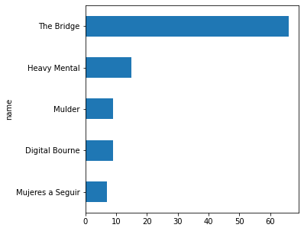
¿Cuál es el usuario que más menciona a la escuela?
Heavy Mental

Slide 4
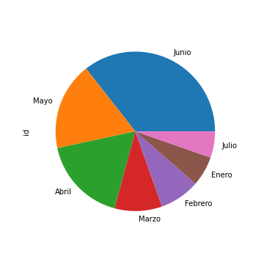
¿En qué mes se concentra el mayor número de tweets?

Slide 5
¿Qué palabras son más frecuentes?
Gracias
Digital
Talento
Futuro
Entradas

Slide 6
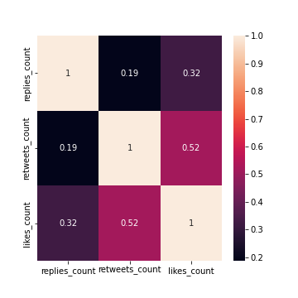
¿Qué tipo de correlación matemática encuentras entre las métricas públicas?

Slide 7
Predicciones y conclusiones
Las predicciones de los tres tweets con más repercusión son de sentimiento positivo
Podríamos mejorar el modelo ampliando el número de muestras para que así generalize mejor. También podríamos probar otro tipo de modelos de NLP

